Slide 1
שכבת הרשת - ICMP
קרדיט – ברק גונן

Slide 2

מה נלמד?
פרוטוקול ICMP
נלמד לכתוב ping
נלמד לכתוב traceroute
נבין מהו TTL של חבילת IP

Slide 3

פרוטוקול ICMP
Internet Control Message Protocol
משמש טכנאים לבדיקת תקינות קישור
השימוש המוכר ביותר- ping
היזהרו לא להתבלבל- פרוטוקול ICMP אינו עובר במקום IP, אלא מעל IP
אם כך, האם ICMP שייך לשכבת התעבורה? לא, בניגוד ל-TCP או UDP הוא אינו משמש להעברת מידע ואין לו פורטים

Slide 4
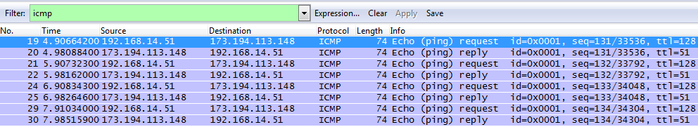
איך פינג עובד?
פיתחו הסנפה
בצעו פינג לאתר כלשהו
פלטרו לפי ICMP
הבחינו בכך שיש פינג request ו-reply

Slide 5
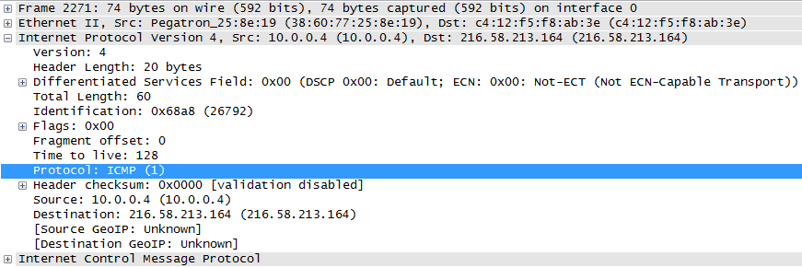
איך פינג עובד - המשך
נתבונן בהסנפה (בחרנו בחבילת request):
כפי שציינו, ICMP הוא מעל IP
רגע אחד, ל-ICMP אין פורט מקור ויעד. איך מי שמקבל חבילה יודע שהיא ICMP?
חפשו היכן בחבילה נמצא המידע אודות סוג הפרוטוקול

Slide 6
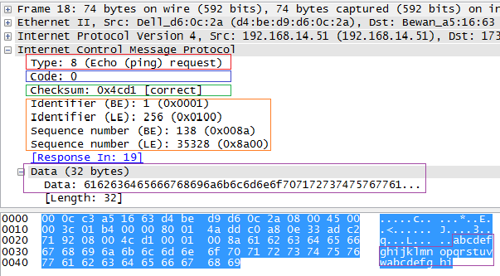
Ping Request
סוג החבילה ping request
בדיקת תקינות המידע בחבילה
תרגום המידע לפי קוד ASCII
מזהה החבילה, למקרה שנשלחים מספר פינגים ברצף
מידע שנישא על גבי החבילה
חישבו: אילו שדות יהיו זהים ב-ping reply?

Slide 7
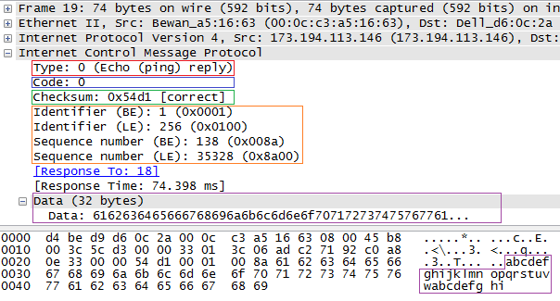
Ping Reply
סוג החבילה ping reply
בדיקת תקינות המידע בחבילה
תרגום המידע לפי קוד ASCII
מזהה החבילה, תואם את מזהה הבקשה, למקרה שנשלחים מספר פינגים ברצף
מידע שנישא על גבי החבילה
האם ניתן להעביר כל מידע על ping?

Slide 8

שעשוע Ping
בצעו את תרגיל מודרך 7.5
גירמו ל-google לשלוח אליכם ping reply עם ההודעה “You are the best!”

Slide 9

כתיבת Traceroute
סוגי הודעות ICMP
הגיע הזמן להפשיל שרוולים ולכתוב Traceroute בעצמנו ☺
בשקפים הבאים נספק הדרכה לביצוע תרגיל 7.8
הסבר מפורט - בספר
https://en.wikipedia.org/wiki/Internet_Control_Message_Protocol

Slide 10
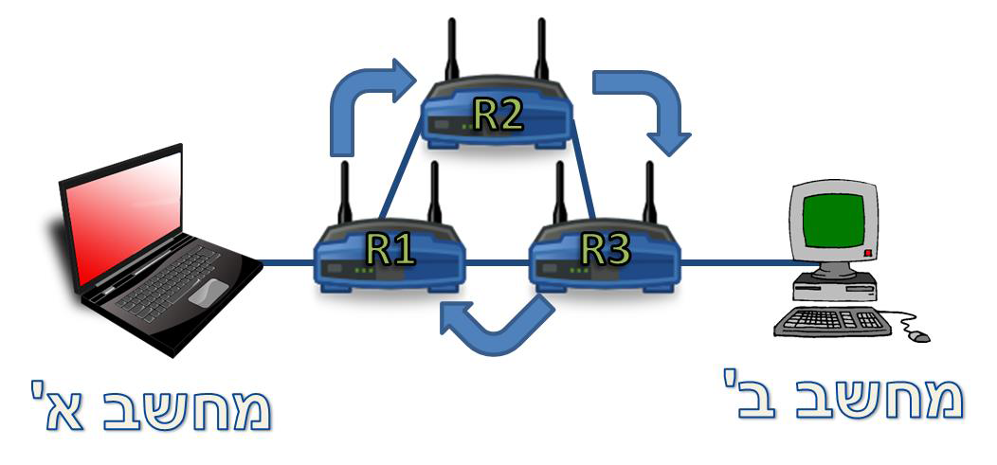
מהו TTL?
קיצור של Time To Live
למעשה, אינו מונה זמן ואין לו קשר לחיים...
מה כן? שדה ה-TTL של פרוטוקול IP מכיל את כמות ה-hopים שנותרה לחבילה לפני שתיזרק על ידי נתב
חישבו- למה זה חשוב?
עקב טעויות בניתוב, עלולים לקרות מצבים בהם חבילה נעה במסלול מעגלי
ללא TTL, החבילה תמשיך לנוע במעגלים ולבזבז משאבי רשת

Slide 11
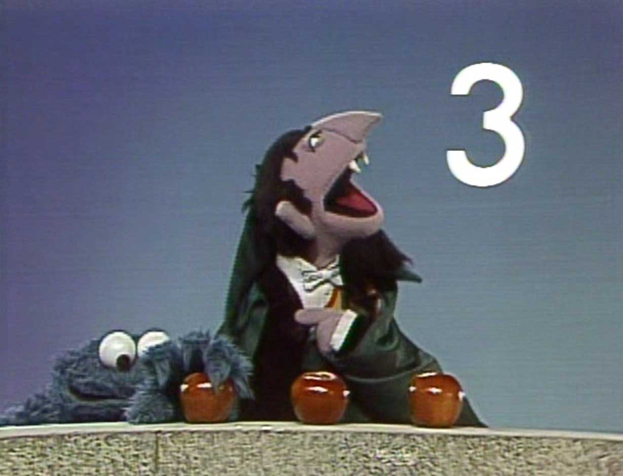
TTL- המשך
איך נתבים משתמשים ב-TTL?
הנתב מוריד מה-TTL אחד
אם TTL=0, זורק את החבילה ומחזיר לשולח הודעת שגיאה עם כתובת ה-IP שלו
אחרת, מעביר את החבילה הלאה
בזמן שליחת חבילה ניתן לקבוע את ערכו של TTL בין 0 ל-255
ערך זה משמש כמונה יורד לכמות ה-hops

Slide 12
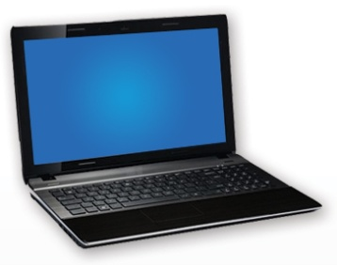
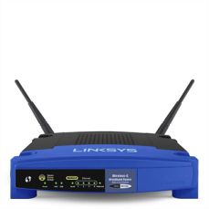
Traceroute- המשך
כדי לדעת את כתובות ה-IP של כל התחנות בדרך מאתנו ליעד:
נקבע TTL=1 ונשלח פינג:
נקבל בהודעת השגיאה את כתובת ה-IP של הנתב הראשון
נקבע TTL=2 ונשלח פינג:
נקבל בהודעת השגיאה את כתובת ה-IP של הראוטר השני
חישבו: עד מתי נמשיך?
כאשר נקבל ping reply זה אומר שהפינג שלנו הגיע ליעד
TTL=1
TTL=2
TTL=3

Slide 13
Traceroute- טיפים לתרגיל 7.8
לא תמיד תקבלו את הודעת השגיאה TTL exceeded
לעתים החבילה שלכם נפלה בדרך
או שתשובת הנתב נפלה בדרך
או שהנתב אינו מחזיר הודעות שגיאה
מצאו דרך לטפל בבעיות אלה
אפשר להניח שאם לא התקבלה תשובה על כמה פינגים, הנתב לא מחזיר הודעת שגיאה
... בהצלחה!

Slide 14

סיכום ביניים - מה למדנו?
הסבירו איך עובד פינג?
מהו שדה ה-TTL ולאיזה פרוטוקול הוא שייך?
איך עובד traceroute?

